Slide 1
Мастер-класс
Функциональная грамотность на уроках математики
в начальной школе

Slide 2
Функциональная грамотность – это уровень образованности,
который может быть достигнут учащимися за время обучения в школе, и предполагает способность человека решать стандартные жизненные задачи в различных сферах жизни.
Математическая грамотность младшего школьника – это способность использовать математические знания, приобретен
ные им за время обучения в школе для решения разнообразных
задач межпредметного и практико-ориентированного содержа-ния для дальнейшего обучения и успешной социализации в обществе.

Slide 3
Мы учим не для школы, а для жизни.
Не просто дать знания, а научить учиться - вот наша задача.

Slide 4
Практические рекомендации по формированию математической грамотности в начальной школе.
Объясняйте математические понятия с помощью предметных действий.
Играйте в математические игры
Давайте жизненные задания.
Подключайте родителей.
Используйте цифровые платформы.

Slide 5
Компетентностные задачи
Петя договорился о встрече с другом. Он так торопился, что перепрыгнул ступеньки на лестнице: 1, 4, 7, 10, 13, 16. Какие ступеньки перепрыгнул Петя?
Выбери верную последовательность пропущенных номеров ступенек и обведи букву верного ответа.
А – 2, 3, 4, 5, 6, 7, 8, 9, 10;
Б – 2, 3, 5, 6, 8, 9, 11, 12, 14, 15;
В – 2, 5, 8, 11, 14;
Г – 1, 4, 7, 10, 13, 16;
Д – нет верной последовательности

Slide 6
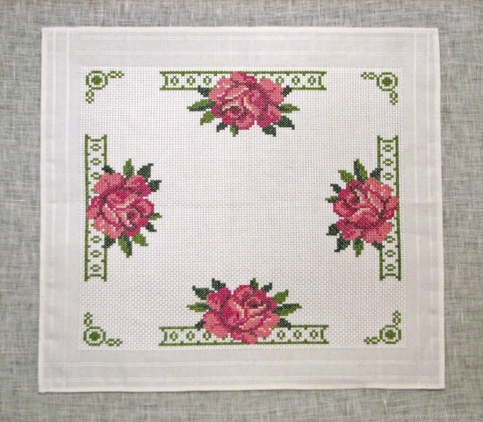
В подарок маме Оля вышила салфетку квадратной формы со стороной 20 см и решила украсить тесьмой. Какой длины Оле нужно купить тесьму.
Обведи букву выражения, с помощью которого ты можешь
узнать длину тесьмы.
А – 20 + 20
Б – 20 + 4
В – 20 + 20 + 20 + 20
Г – 20 + 2
Д – нет верного ответа

Slide 7
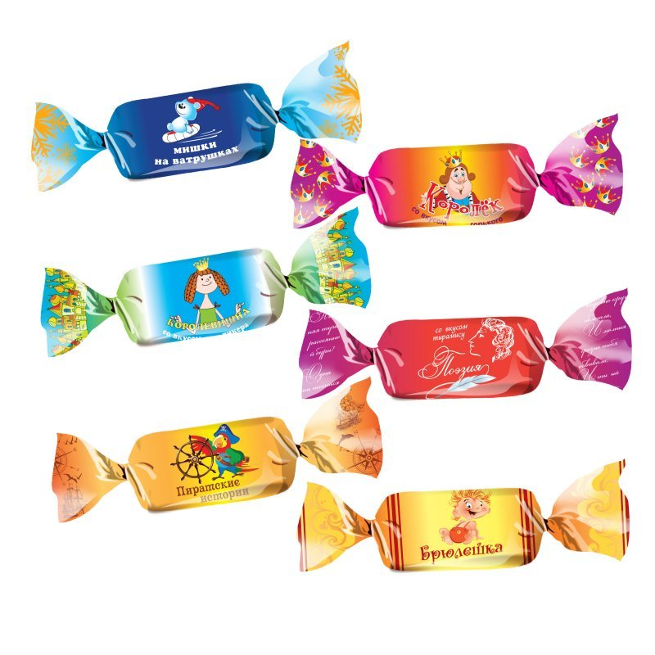
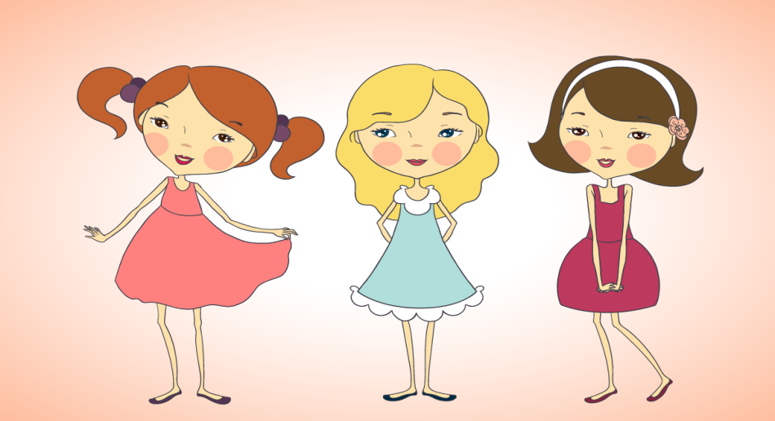
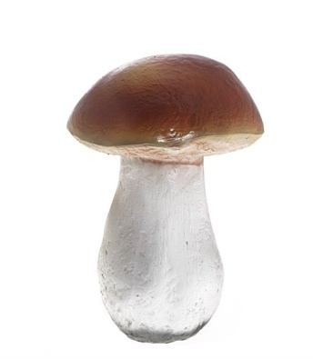
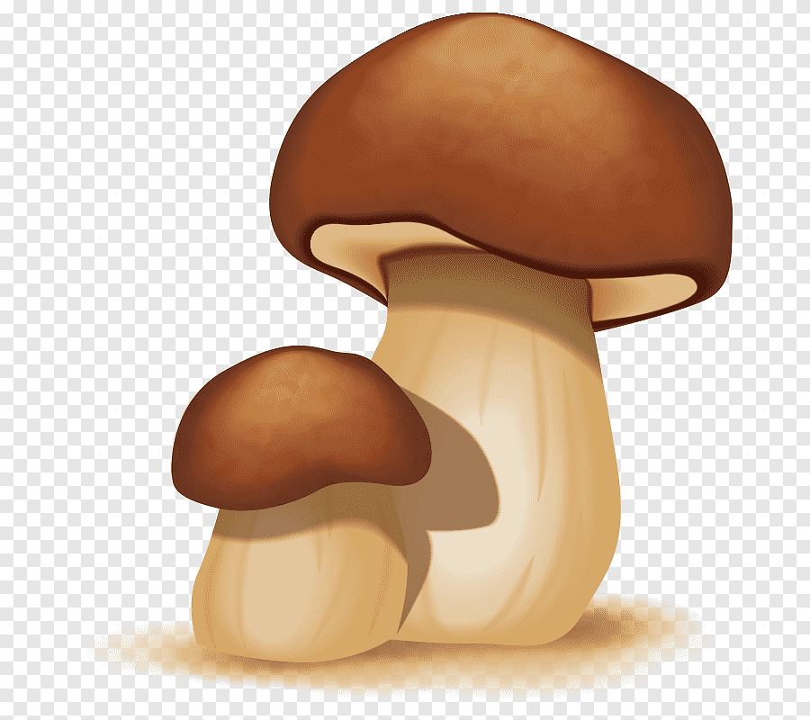
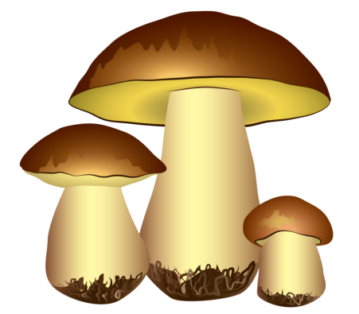
Нестандартная задача
Оксана нашла один гриб, Катя – два, Наташа – три. Мама дала им 18 конфет и предложила разделить их по заслугам. Сколько конфет должна получить каждая девочка?
Наташа – 9, Катя – 6, Оксана – 3.

Slide 8
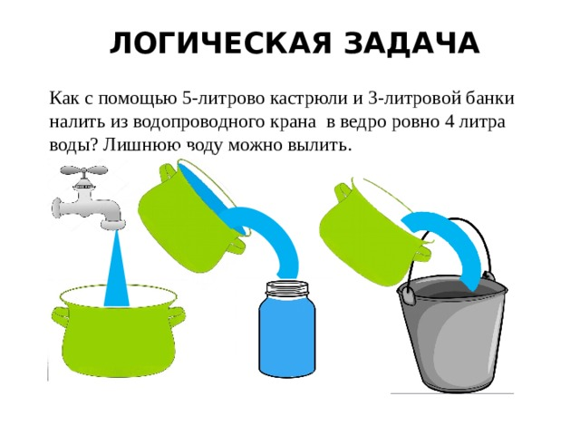
Логическая задача.
Имеются два сосуда вместимостью в 3 л и в 5 л. Как с помощью
этих сосудов налить из водопроводного крана в ведро 4 л воды?

Slide 9
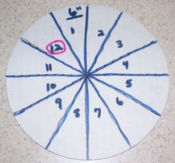
Решение задач с помощью рисунка.
У Кати был день рожденья. Вечером должны были прийти гости. Катя с мамой испекли торт и решили заранее порезать его на части, чтобы всем хватило по кусочку, включая Катю и маму. Мама разрезала торт пополам. Катя каждую половину разрезала еще раз пополам. Дальше резать было сложно —торт сыпался, крошился, и она отдала нож маме. Мама каждый кусочек торта разрезала еще на 3 одинаковые части. Сколько гостей должно было прийти к Кате? Объясните.

Slide 10
Вы хотите приготовить салат «Оливье» и вам надо купить необходимые ингредиенты. Перед вами товары с прилавка магазина. Рядом указана их цена. Мама дала 500 рублей и отправила в магазин.
Наименование продукта | Количество | Цена | Стоимость
Горошек | 1 б | 65 руб
Картофель | 1 кг | 40 руб
Лук | 0,5 кг | 25 руб
Майонез | 250 гр. | 40 руб
Яйца | 1 дес. | 80 руб
Огурцы | 1 б | 140 руб
Сумма

Slide 11
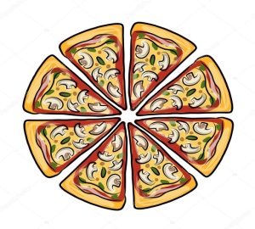
Аутентичные задания - это задания, которые делают очевидным для детей применение полученных ими знаний в реальной жизни.
Аутентичный – от греческого «подлинный».
Что делает задание аутентичным?
Есть связь с жизнью (витамины, заказы, путешествия, меню);
Есть роль (я сам, родственники, друзья);
Есть адресат (друг, заказчик, комиссия).
Мама дала тебе 2000 рублей и разрешила пригласить друзей. Что ты можешь заказать в кафе? (Детям нужно сходить в кафе, посмотреть цены и составить меню, данные занести в таблицу).
Если папа съел 5/8 пиццы, сколько достанется тебе?

Slide 12
«ОВЛАДЕНИЕ = УСВОЕНИЕ + ПРИМЕНЕНИЕ ЗНАНИЙ НА ПРАКТИКЕ»

Slide 13
СПАСИБО ЗА ВНИМАНИЕ!

